Slide 1
ASEAN JAPAN CONSULTING
インドネシアにおける調味料メーカー調査プロジェクト
調査報告書
www.asean-j.net

Slide 2

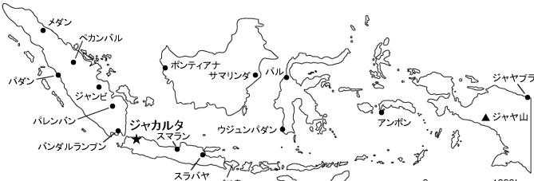
インドネシアの経済＆政治
ASEAN JAPAN CONSULTING
国・地域名 | インドネシア共和国 Republic of Indonesia
面積 | 約192万平方㎞(日本の約5倍)
人口 | 2億6399万人(2017年国連推計)
首都 | ジャカルタ
首都人口 | 1,047万人(2016年インドネシア政府統計)
言語 | インドネシア語
宗教 | イスラム教87.21％、キリスト教9.87％、ヒンズー教1.69％
政治体制 | 共和制、大統領制
元首 | ジョコ・ウィドド大統領(2019年5月再任)
通貨単位 | ルピア(IDR) 100ルピア＝0.789円(2018年前半平均IMF)
実質GDP成長率 | -2.07%(2020年)+5.02%(2019年)＋5.17(2018年)
名目GDP総額 | 1兆0442億 USD(2018年世銀統計)
一人あたりGDP | 3,927 USD(2018年インドネシア政府統計)
消費者物価指数 | 3.1％(2018年)
失業率 | 5.3％(2018年)
主要輸出品目 | 鉱物燃料・油，脂肪・油・蝋，車両・部品
主要輸入品目 | 鉄鋼，プラスチック・同製品，車両・部品
2019年4月に正副大統領選挙・総選挙が実施され、ジョコ・ウィドド大統領が再選された。経済・社会政策を最優先課題とし、鉄道、港湾、電力・エネルギー等のインフラ整備及び社会保障の充実を目標に掲げている。2005年以降の経済成長率は、世界金融・経済危機の影響を受けた2009年を除き、5％後半～6％台という比較的高い成長率を達成。2010年には一人当たり名目GDPが3,000ドルを突破した。ただし、経常収支の赤字化や通貨安もあり、輸出促進による収支改善が課題。
引用: https://www.mofa.go.jp/mofaj/area/indonesia/
https://www.jetro.go.jp/world/asia/idn/basic_01.html
©www.asean-j.net

Slide 3
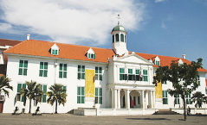
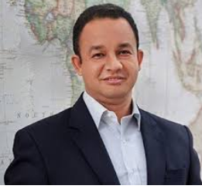

ジャカルタの経済＆政治
ASEAN JAPAN CONSULTING
首都 | ジャカルタ (特別州) Special Capital Region of Jakarta
首都人口 | 1,017万人(2015年インドネシア政府統計)
GDP / 年 | 4,116USドル/2018年 国全体の17.5%/2016年
面積 | 661.5 平方km https://jakarta.go.id/
知事 | アニス・バスウェダン ジャカルタ特別州知事 Anies Rasyid Baswedan
言語 | インドネシア語, 英語
代表的なショッピングモール | グランドインドネシアショッピングタウンGrand Indonesia Shopping Town, モール・タマン・アングレックMall Taman Anggrek, プラザスナヤンPlaza Senayan, ポンドックインダーモールPondok Indah Mall など
年齢別人口 | 年齢分類 こども(0-19歳) ：3,252,464人(31.6%) 労働年齢(20-59歳)：6,323,856人(61.5%) 高齢者(60歳以上) ：701,308人(6.8%) 合計： 10,277,628人(100%) ジャカルタ特別州の人口ピラミッド(2016年)によれば合計が1027万人 引用：https://www.jetro.go.jp/ext_images/_Reports/02/2018/4841b3060c70781d/8_all.pdf
人口密度 | 15,385人 / 平方㎞
歴史 | 4世紀にスンダケラパとして設立されたこの都市は、スンダ王国の重要な貿易港となる。 その後、オランダ領東インドの首都バタビアとして成長した。公式には特別な首都圏のステータスを持つ州である。 州政府は5つの行政都市と1つの行政摂政で構成されている。 オランダ領東インド時代は一次産品(強制栽培によるコーヒー、さとうきびなど輸出生産が主。 1929年以降、天然ゴム、石油採掘に移行。インドネシア独立後、オランダ系企業接収後経済の基幹部門を国営企業が掌握し、初代大統領スカルノによる「指導される経済」になる。スカルノ失脚後の1967年第二代大統領スハルトは、経済開発優先、外資導入方を制定し、開発路線へ。外国資本、国内資本の大半が首都ジャカルタにとその近郊地域に集中するようになる。農林漁業から原油、石油製品に主軸が移り、石油輸出による外貨準備で貿易を拡大していく。1997年アジア通貨危機により景気悪化、1998年ジャカルタ暴動の引き金となる。スハルト失脚後は民主化が進みインフラ整備に本腰を入れ始めるようになる。
引用: https://www.mofa.go.jp/mofaj/area/indonesia/data.html
https://bit.ly/2PXRiEj https://www.jica.go.jp/project/indonesia/004/intro/intro02.html
©www.asean-j.net

Slide 4
ASEAN JAPAN CONSULTING
インドネシアにおける調味料市場の概要
ソース・調味料分野の売上高は、2021年には76億5500万USドルに達する。この市場は、毎年5.18%の成長が見込まれている（CAGR 2021-2026）。世界的な比較では、最も多くの収益を上げているのは中国である（2021年に371億200万米ドル）。
総人口との関係では、一人当たりの収益は2021年にUS$27.70となる。
ソース・調味料部門では、2026年までに2,736.0mkgの数量が見込まれている。2022年に1.2%の数量成長が見込まれている。
ソース・調味料部門の一人当たりの平均容量は、2021年に8.7kgになると予想している。
※Statisticのレポート2021年度版引用
年間+5.2%増 予測
単位：100万米ドル
引用先：https://www.statista.com/outlook/cmo/food/sauces-spices/indonesia
©www.asean-j.net

Slide 5

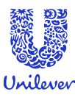





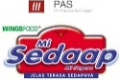

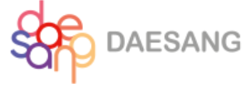


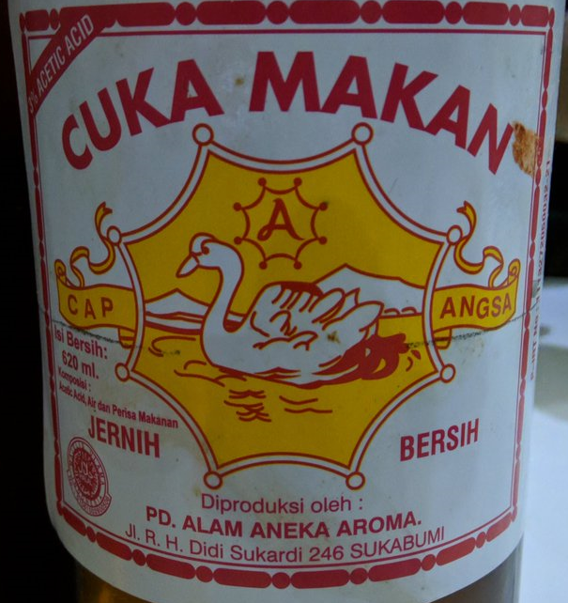



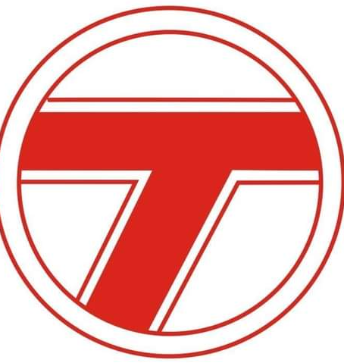




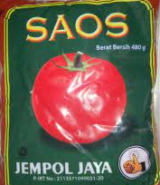

ASEAN JAPAN CONSULTING
インドネシアの調味料メーカー
単位:
百万USドル
各社の業績をグラフ化し、ここ数年のトレンドを表示した。
インドフードCBP、ヘインツABC、アータカルヤ、インドフード、ラッセールフード、マリザラサなどが
続いている。その他、ユニリーバ・インドネシア、味の素インドネシア、ネスレインドネシアなどが
続いている。韓国資本のミウォンも入っている。
57億0755万USドル
32億6487万USドル
29億3200万USドル
「PT.」 不要
会社名
※同グラフは、インドネシア各社ウェブサイトまたは各社業績データからの引用である。総売上であるため調味料部門のみの売上ではない。
インドネシア外資系企業の売上は大きく、一方でインドネシア地場資本の企業の売上は500万USドル～1000万USドル規模の企業が多いことが分かる。
またインドネシアでは、インドフード系のグループ会社が食品大手として影響力が大きい。続いてユニリーバ・インドネシアも売上が非常に大きい。
魚醤、ケチャップ、MSG、などが主な調味料となっている。
©www.asean-j.net

Slide 6






ASEAN JAPAN CONSULTING
インドネシアの調味料メーカー
Company Name | Logo | Revenue | Website
PT. Indofood Sukses Makmur Tbk |  | 81兆7314億ルピア 57億0755万USドル | https://on.ft.com/305Sywp
PT. Indofood CBP Sukses Makmur Tbk (ICBP) |  | 46兆6589億ルピア 32億6487万USドル | https://bit.ly/3GOGbVS
PT. Unilever Indonesia Tbk |  | 42兆9724億ルピア 29億3200万USドル | https://bit.ly/3wpamhD
PT Nestlé Indonesia |  | 10億～13億USドル | https://bit.ly/3ER5kxy
PT. Heinz Abc Indonesia |  | 9兆6705億ルピア 6億7700万USドル | https://bit.ly/3bNB4ab
PT. Mariza Rasa Murni |  | 5億～8億USドル | https://bit.ly/3ER7A80
PT. Ajinomoto Indonesia |  | 5兆469億IDR 3億5200万USドル | https://bit.ly/3wnbPoK
PT. Miwon Indonesia |  | 4兆4508億ルピア 3億1179万USドル | https://bit.ly/3Fa13ph
PT. Anugrah Setia Lestari |  | 1.5億USドル | https://bit.ly/3bSVHSB
PT. Artha Karya Utama |  | 1兆0469億ルピア 7300万USドル | https://bit.ly/3mSKyr0
PT. Bahtera Wiraniaga Internusa |  | 1000億～5000億ルピア 600万～3500万USドル | https://bit.ly/3mTBgva
PT. Sukanda Djaya (Lee Kum Kee) |  | 2437億2815万ルピア 1700万USドル | https://bit.ly/3wnctCG
PT. Sriwijaya Alam Segar |  | 500万～800万USドル | https://bit.ly/3GTEeYf https://bit.ly/3EMpNDz
ページ番号は左下↙に統一
©www.asean-j.net

Slide 7




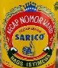

ASEAN JAPAN CONSULTING
インドネシアの調味料メーカー
Company Name | Logo | Revenue | Website
PT. Mitratama Rasa Sejati |  | 500万～800万USドル | https://bit.ly/3qe96wX
PT. Lasalle Food |  | 229億0992万ルピア 160万USドル | https://bit.ly/2ZV0u37
CV. Subur Jaya Abadi |  | 100万～300万USドル | https://bit.ly/3bR83KY
PT. Aneka Boga Nusantara |  | 50億～150億ルピア 35万～105万USドル | https://bit.ly/3kiupJM
CV. Niki Harum |  | 35万～105万USドル | https://bit.ly/3o7zEx5
PT. Finindo Foods Indonesia |  | 35万～105万USドル | https://bit.ly/300ShdI
Kecap "Tin Tin" |  | 35万～105万USドル | https://bit.ly/3BSak31
PT. Sarico Food |  | 不明 | https://bit.ly/3ETIN33
Pabrik Saos Jempol Jaya |  | 不明 | https://bit.ly/3mSA2Ac https://bit.ly/3mFDH49
PT. Alam Aneka Aroma |  | 不明 | https://bit.ly/3kAw8dV
Kecap Cap Jago (Kecap cap jago Cibenda) |  | 不明 | https://bit.ly/3mVpmRy
©www.asean-j.net

Slide 8
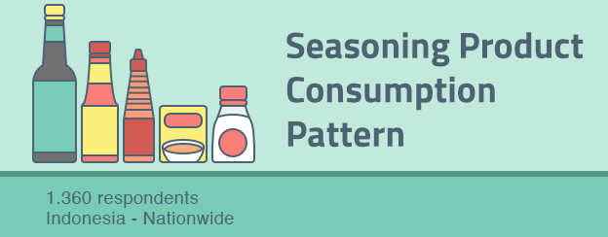
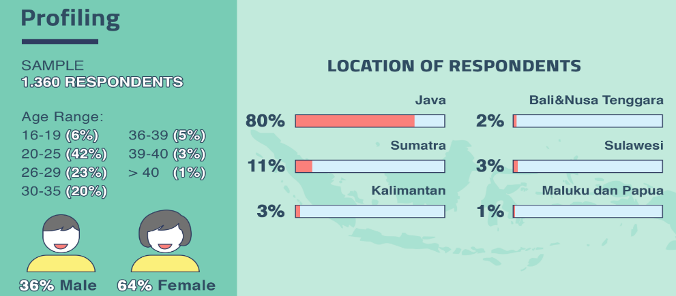
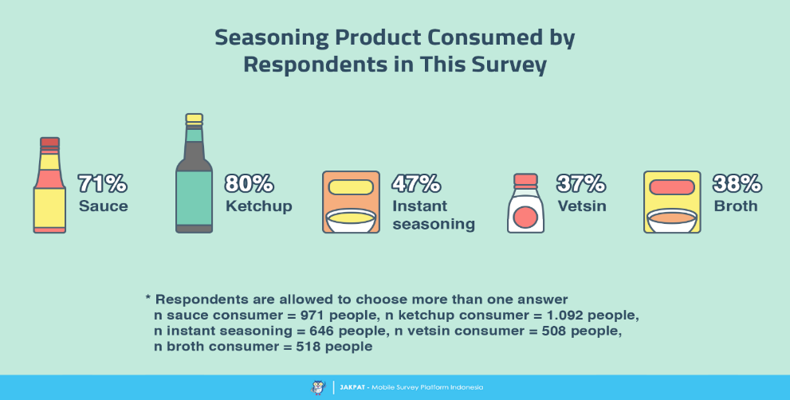
ASEAN JAPAN CONSULTING
インドネシアの調味料市場レポート
1360件の回答(インドネシア全国)で調査実施
属性 : 男性36% 女性64%
住まい ：ジャワ地区80% スマトラ11% その他9%
本調査は、全国の様々な年齢層の1.360人の回答者にアンケートを実施。今回の調査では、20～29歳のミレニアル世代の回答者が多くを占めた。本調査はパネル内のすべての回答者に公開されているが、本調査に参加した回答者の多くは女性（64％）であり、次いで男性（36％）である。調味料の消費パターンについてヒアリングを実施。
調査のハイライトは、どの調味料ブランドを購入するかを決める際の回答者の考察に関連するもの。一般的に、ほとんどの回答者は”製品の味”を調味料製品全体の中で最も重要な要素と考えている。
しかしインスタント調味料の中には、商品カテゴリー、商品価格、ブランドの評判、商品の入手可能性など、他の要素が回答者の意思決定に影響を与えるものもあることが判明した。
市販されている調味料は数多くあるが、今回の調査では、ほとんどの回答者が家庭での必須調味料としてケチャップやソースを使用している。それ以外にも、インスタント調味料やスープ、ベッチンベチン(MSG)などを料理の味を豊かにするために常用している回答者もいた。
今回の調査では、971人の回答者が「毎日の食事でソースをよく食べる」と答えている。ソースには様々な種類があるが、今回の調査ではチリソースを購入する回答者方が多かった。
①各カテゴリーでよく使うソースのブランドを回答者に聞くと、ABCとIndofoodは、オイスターソースのカテゴリーでは1位になれなかったものの、ソース製品のカテゴリー全体では圧倒的なシェアを誇っている。
数字区切りは「，」
引用先：https://blog.jakpat.net/seasoning-product-consumption-pattern-survey-report/
©www.asean-j.net

Slide 9
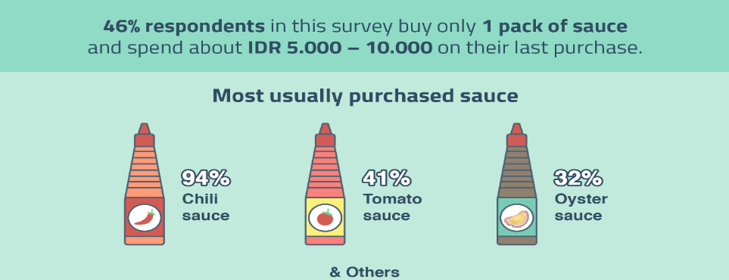
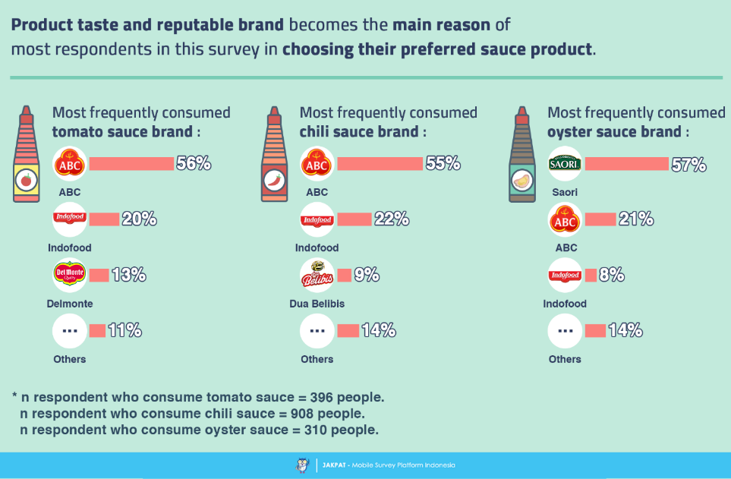
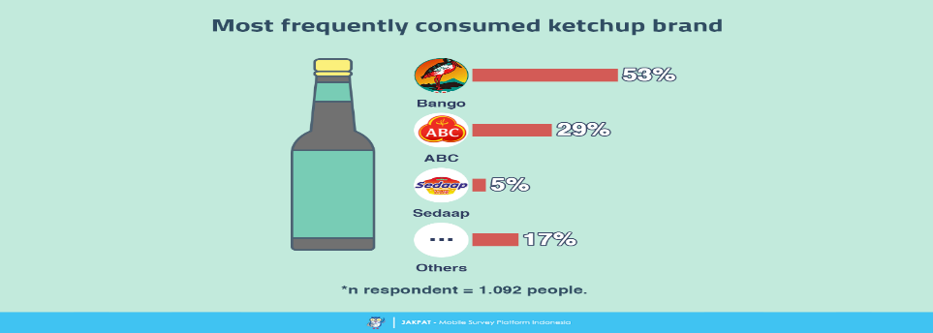
ASEAN JAPAN CONSULTING
インドネシアの調味料市場レポート
本調査では5,000～10,000ルピアの価格帯が好まれ、チリソース94%、
トマトソース41%、オイスターソース32%が良く購入されている。
またブランド別では
トマトソース＝ABC56%、インドフード20%、デルモンテ13%
チリソース ＝ABC55%、インドフード22%、Dua Beribes9％
オイスターソース＝Saori57%、ABC21%、インドフード8%となった。
ケチャップ ケチャップを日常的に使用している回答者は1.092人。
さらに、最も頻繁に使用するケチャップのブランドでは、調査では、半数以上の回答者が「Bango」53%を最もよく使うケチャップのブランドとして挙げている。ABC29%、Sedaapが5%であった。
インスタント調味料は、簡易に美味しい料理を作りたい層に適した選択肢であると考えられている。今回の調査では、646名がインスタント調味料を愛用していると回答している。回答者が購入するインスタント調味料の決定に影響を与える要因としては、味と価格が大きい。インドフード、サジク、ササが、普段よく使うインスタント調味料のトップ3となっている。
MSG MGS摂取が健康に与える影響については議論があるものの、今回の調査では、MGSを定期的に摂取していると答えた回答者は508名にのぼった。回答者にとって、製品の味と入手のしやすさは、どのブランドのMSG MGSを消費するかを決める際の最も重要な2つの要素となっているようだ。調査によると、ササ、味の素、マサコの3つのMSG MGSブランドが主に挙げられている。
インスタントスープも調味料の一つである。今回の調査では「鶏ガラ」と「牛ガラ」の両方を購入する人が多い。「ロイコ」や「マサコ」といったブランドが市場をリードしている。
数字区切り記号「,」 「123,456,789」
n respondent =1.092 people
n回答者= 1.092人 ⇒「1,092人」
引用先：https://blog.jakpat.net/seasoning-product-consumption-pattern-survey-report/
©www.asean-j.net

Slide 10
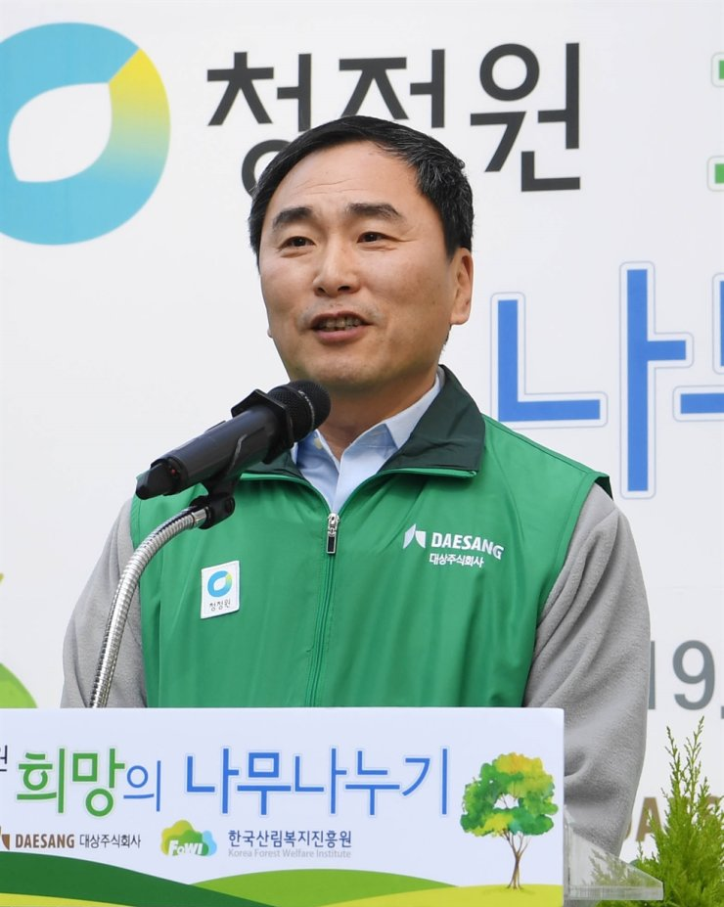
ASEAN JAPAN CONSULTING
インドネシアの調味料市場レポート
Daesangは1973年にPT.Miwon Indonesiaを設立し、韓国企業としては初めて海外に工場を輸出した。その後、インドネシア市場での食品やスターチシロップに事業を拡大してきた。
今後は、新たな成長エンジンの開発による事業の多角化を図るとともに、食品販売の強化やインドネシアの主要物流センターの拡張など、着実に事業を拡大していく予定である。
2021年2月 韓国に本拠を置くDaesangCorpは、将来の成長のため、イスラム教徒のコミュニティを活用する戦略の一環として、インドネシアへの投資を強化することを計画している。
インドネシアを拠点とする売上を今後10年間で1兆ウォン(9億ドル)へ増加させる目標を目指す。Daesangは家庭用食品ブランドJonggajipとChungjungwonの韓国風ソースやMSG調味料を販売している。
インドネシアを拠点とする売上高は全体の11％で、約3694億ウォン(＝3億1200万USドル)を占めた。
1973年に韓国で初めて工場を輸出し、インドネシアにPT.Miwon Indonesiaを設立したほか、日本、米国、香港、その他の地域にも継続的にトレッドコアを設立するなど、グローバル化をリードしてきた大三工業。
ンドネシアには3つの子会社がある。
1. PT. Miwon Indonesia
2. PT. Jico Agung
3. PT. Aneka Boga Nusantrara
Daesangは2月17日、今後10年以内にインドネシアでの売上高を1兆ウォン増やすと発表した。 インドネシアでの売上高は、2020年に3,464億ウォンから7％増の3,697億ウォンに達した 同社は、2030年に売上高1兆4,000億ウォンを達成し、インドネシアの総合食品企業としてトップ10に入り、東南アジアの代表的な素材企業になるための各事業分野の青写真を提示した。
大象（デサン）株式会社 DaesangCorp
https://www.daesang.co.jp/company/
引用先：https://www.daesang.com/en/company/network/global.jsp, https://www.kedglobal.com/newsView/ked202102180002
https://www.daesang.com/en/company/network/global.jsp#indonesia01 , http://www.businesskorea.co.kr/news/articleView.html?idxno=60666
https://m.koreatimes.co.kr/pages/article.asp?newsIdx=304273
©www.asean-j.net

Slide 11
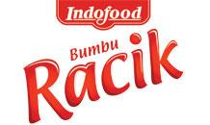
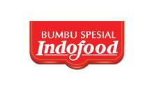



ASEAN JAPAN CONSULTING
調味料メーカー概要
会社概要 PT. Indofood Sukses Makmur Tbk (INDF) https://www.indofood.com/company/indofood-at-a-glance
会社住所 | Sudirman Plaza, Indofood Tower, 27th Floor Jl. Jend. Sudirman Kav. 76-78 South Jakarta DKI Jakarta 12190
連絡先 | +62 21 57958822 | Email ✉ |  | corporate.secretary@indofood.co.id
設立年 | 1990年 設立 資本金 不明 | 従業員数 |  | 約 90,570名 https://on.ft.com/3CBaj4J
代表者名 | Mr. Manuel V. Pangilinan | 株主構成 |  | Indonesia 100%
2020年の業績 | 売上 81兆7314億ルピア 57億0755万USドル 引用:https://markets.ft.com/data/equities/tearsheet/financials?s=INDF:JKT
主要取扱い製品 | Chili Sauce チリソース Soy Sauce ソイソース Selected Natural Herbs & Spices Sauce 天然ハーブ、香辛料
主要ブランド | 商品写真 |  | Ranking 取扱い商品 |  | Share (%)
 |  |  | 1 Sambal Indofood 2 Sambal Rumahan 3 Kecap Manis Indofood 4 Bumbu Spesial Indofood 5 Indofood Bumbu Racik |  | その他
備考・補足事項 | PT.インドフード・Sukses Makmur Tbk PT. Indofood Sukses Makmur Tbk (INDF)社は、 インドフード・スクセス・マクムール Indofood Sukses Makmur(INDF)社は、加工食品、調味料、飲料、パッケージ、食用油、小麦粉製造などを行っている。過去20年間で同社は原材料の製造・加工から、消費者製品、食品製造のすべての段階で事業展開するトータルフードソリューション企業へと徐々に変貌を遂げてきた。
先頭にスペース
が空いている。
インドネシア企業 備考欄
PT. Tbk 不要。（＝Co.,Ltd.）
©www.asean-j.net

Slide 12
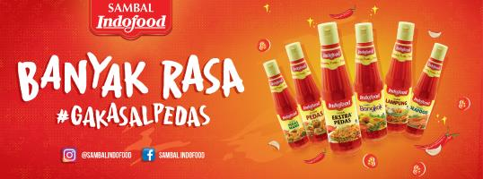
ASEAN JAPAN CONSULTING
調味料メーカー概要
会社概要 PT. Indofood CBP "Sukses Makmur" (ICBP) https://www.indofoodcbp.com/
会社住所 | Indofood Tower, 23th Floor Jl. Jend. Sudirman Kav 76-78 Jakarta 12910
連絡先 | (+62-21) 5795 8822 | Email ✉ |  | recruit_hrndlho@icbp.indofood.co.id.
設立年 | 2009年 設立 資本金 不明 | 従業員数 |  | 約 35,500名 https://bit.ly/3GOGbVS
代表者名 | Mr. Anthoni Salim | 株主構成 |  | Indonesia 100%
2020年の業績 | 売上 約 46,658,910,144,000IDR 46兆6589億1014万ルピア 32億6487万USドル 引用:https://bit.ly/3GOGbVS
主要取扱い製品 | Chili Sauce がメイン。その他には即席麵、乳製品、食品加工の大手企業である。
主要ブランド | 商品写真 |  | Ranking 取扱い商品 |  | Share (%)
 |  |  | 1 Sambal Indofood |  | その他
備考・補足事項 | インドフード・CBP・スクセス・マクムール Indofood CBP Sukses Makmur(ICBP)社は、（以下「ICBP」または「当社」）社は、消費者向けブランド製品の分野で確立されたリーディングプレイヤーの一つである。麺類、乳製品、スナック食品、食品調味料、栄養・特殊食品、飲料など、多様な事業カテゴリーに取り組んでいる。また、ICBP社は包装事業を行っており、同社当社製品の軟包装や段ボール包装を製造している。
©www.asean-j.net

Slide 13
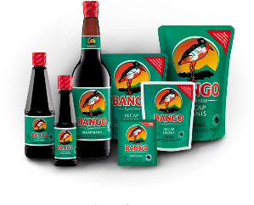
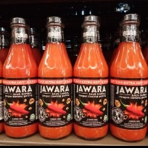
ASEAN JAPAN CONSULTING
調味料メーカー概要
会社概要 PT. Unilever Indonesia Tbk (UNVR) https://www.unilever.co.id/brands/?category=408118
会社住所 | BSD Boulevard Barat Green Office Park Kavling 3, Tangerang, Banten
連絡先 | +62 21 80827000 | Email ✉ |  | unvr.indonesia@unilever.com
設立年 | 1933年 設立 資本金 不明 | 従業員数 |  | 約 5,723名 https://bit.ly/3BOsJ0P
代表者名 | Ira Noviarti | 株主構成 |  | Indonesia 100%
2020年の業績 | 売上 42兆9724億ルピア 29億3200万USドル 引用:https://jp.reuters.com/companies/UNVR.JK/financials
主要取扱い製品 | Seasoning Sauce シーズニングソース この他には消費材、加工食品などの製造と販売を行う
主要ブランド | 商品写真 |  | Ranking 取扱い商品 |  | Share (%)
 |  |  | Bango Soy Sauce Jawara Chili Sauce |  | その他
備考・補足事項 | PT.ユニリーバ・インドネシア PT. Unilever Indonesia社は、インドネシア証券取引所(IDX)に上場する消費材、食品、調味料メーカーである。家庭・パーソナルケア製品の主要ブランドは｢Rinso｣、｢Lifebuoy｣、｢Clear｣、｢Pepsodent｣、｢Rexona｣及び｢Pond‘s｣等を含む。飲食製品のブランドは｢Wall’s｣、｢SariWangi｣、｢Bango｣、｢Buavita｣、｢Royco｣及び｢Blue Band｣等を含む。バンゴは買収した会社である。
©www.asean-j.net

Slide 14

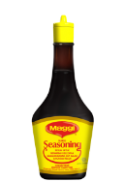
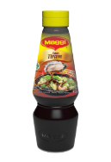
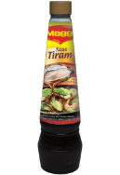
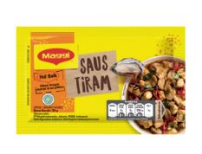
ASEAN JAPAN CONSULTING
調味料メーカー概要
会社概要 PT Nestlé Indonesia https://www.nestle.co.id/ https://www.maggi.id/
会社住所 | Wisma Nestle Tower B 5th Floor Jl. Letjend. TB. Simatupang Kav. 88 Jakarta Selatan, DKI Jakarta, 12520 Indonesia
連絡先 | +62 800 1821028 | Email ✉ |  | Stephan.Sinisuka@id.nestle.com
設立年 | 1981年 設立 資本金 不明 | 従業員数 |  | 約 1,250名 https://bit.ly/3GSJXhb
代表者名 | Ganesan R. Ampalavanar | 株主構成 |  | Indonesia 100%
2020年の業績 | 売上 不明 推定 10億USドル～13億USドル 2019年ジャカルタポスト記事では中国70億スイスフラン、フィリピン25億スイスフラン、日本17億スイスフラン＝18.6億USドル、インド15億スイスフラン＝16億USドル、としている。アジア・オセアニア地域で合計108億USドル。 https://www.thejakartapost.com/news/2019/12/10/nestl-identifies-indonesia-as-potential-top-three-market-in-asia.html
主要取扱い製品 | Seasoning Sauce シーズニングソース
主要ブランド | 商品写真 |  | Ranking 取扱い商品 |  | Share (%)
 |  |  | Soy Sauce ソイソース |  | その他
備考・補足事項 | PT.ネスレ・インドネシア PT.Nestlé Indonesia社は、飲料、菓子、食品を製造している。当社は、キャンディ、チョコレート、コーヒー、ドリンク、朝食用シリアルなどを提供している。ネスレは世界中で事業を展開している。 インドネシアではMaggiブランドでソイソースなどを展開している。 https://www.foodnavigator-asia.com/Article/2019/08/07/Nestle-s-Indonesian-investment-MNC-pumps-in-USD100m-to-increase-production-by-25
URL短縮
https://bitly.com/
©www.asean-j.net

Slide 15
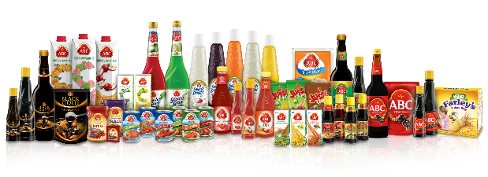
ASEAN JAPAN CONSULTING
調味料メーカー概要
会社概要 PT. Heinz Abc Indonesia https://www.heinzabc.co.id
会社住所 | Jl Daan Mogot Km 12, Cengkareng, Jakarta, Jakarta, Indonesia
連絡先 | +62 21 2995 9999 | Email ✉ |  | dewi.dewi@id.hjheinz.com
設立年 | 1999年 設立 資本金 不明 | 従業員数 |  | 約 3,277名 https://bit.ly/2ZKSFgu
代表者名 | Mr. Steven Debrabandere | 株主構成 |  | Indonesia 100% (ハインツ系)
2020年の業績 | 売上 約 9,670,572,650,000IDR 9兆6705億7265万ルピア 6億7700万USドル 引用:https://bit.ly/2ZKSFgu
主要取扱い製品 | 1. Soy Sauce ソイソース 2. Chili Sauce チリソース 3. Tomato Ketchup トマトケチャップ
主要ブランド | 商品写真 |  | Ranking 取扱い商品 |  | Share (%)
 |  |  | 1 ABC Chili Sauce 2 ABC Sweet Soy Sauce 3 ABC Tomato Ketchup |  | その他
備考・補足事項 | ハインツ・ABC・インドネシア Heinz ABC Indonesia社は、クラフト・ハインツ社のインドネシアの食品・飲料子会社。ジャカルタに本社を置き、ソース、調味料、ジュース、シロップなどを製造している。 ABCブランドの前身は、PT. ABC Central Food社が所有していたが、1999年にハインツが買収した。
ここから先は、日本語校正、
金額数字チェック済み。
完成例としてご覧ください。
©www.asean-j.net

Slide 16

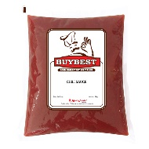
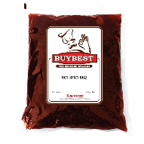
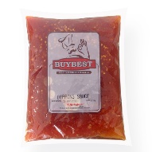
ASEAN JAPAN CONSULTING
調味料メーカー概要
会社概要 PT. Mariza Rasa SariMurni https://marizafoods.com/Web/product/NQ
会社住所 | APL Tower Lt. 12 Suite1 Jakarta Barat 11470
連絡先 | +62 21 2933 9350 | Email ✉ |  | info@marizafoods.com
設立年 | 1973年 設立 資本金 不明 | 従業員数 |  | 約 5,000名 https://www.linkedin.com/company/marizafoods
代表者名 | 不明 | 株主構成 |  | Indonesia 100%
2020年の業績 | 売上 不明 推定5億～8億USドル
主要取扱い製品 | Cooking Sauce クッキングソース Seasoning Sauce シーズニングソース
主要ブランド | 商品写真 |  | Ranking 取扱い商品 |  | Share (%)
 |  |  | 1 Buybest Barbeque Smoke Sauce 2 Buybest Chili Sauce 3 Buybest Hot Spicy Bbq 4 Buybest Sweet & Sour Sauce 5 Buybest Teriyaki |  | その他
備考・補足事項 | PT. マリザラサ・サリムルニ PT. Marizarasa Sarimurni社は1973年にJatmatama氏とEnggawati氏によって設立された。初の製品は「Srikaya Spread」であった。スリカヤ・スプレッドは、ココナッツ・ミルク、卵、パンダン・リーフ（ネジキの葉）で作られている。製品の継続的な開発と革新により、スリカヤ・ジャムは、マリザ社が製造する他のフルーツ・ジャム、チョコレート、ピーナッツ・バター・スプレッドを含め、インドネシアの朝食で有名になった。
©www.asean-j.net

Slide 17
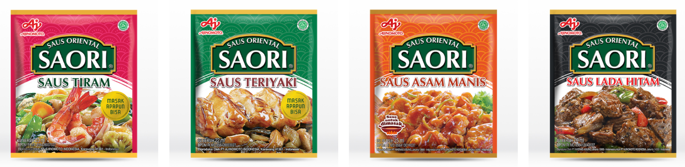
ASEAN JAPAN CONSULTING
調味料メーカー概要
会社概要 PT. Ajinomoto Indonesia https://www.ajinomoto.co.id/id
会社住所 | Jl. Laksda Yos Sudarso No. 77-78 Sunter, Jakarta Utara 14350
連絡先 | +62-2165304455 | Email ✉ |  | https://bit.ly/3kaDh4d
設立年 | 1969年 設立 資本金 不明 | 従業員数 |  | 約 3,400名 https://bit.ly/3nYS2bl
代表者名 | Ichiro Sakakura | 株主構成 |  | Indonesia 100%
2020年の業績 | 売上 不明 インドネシア事業部 約5兆469億IDR ＝ 3億5200万USドル https://bit.ly/3GW2j0N
主要取扱い製品 | Seasoning Sauce シーズニングソース Umami Seasonings うま味調味料MSG Special Broth Flavor Seasoning 風味調味料 Seasoned Flour 調味料入り小麦粉 Mayonnaise マヨネーズ
主要ブランド | 商品写真 |  | Ranking 取扱い商品 |  | Share (%)
 |  |  | 1 SAORI Tiram Sauce 2 SAORI Teriyaki Sauce 3 SAORI Asam Manis Sauce 4 SAORI Lada Hitam Sauce |  | その他
備考・補足事項 | PT.味の素インドネシア PT. Ajinomoto Indonesia社は、インドネシアのDKIジャカルタの北ジャカルタに位置し、基礎化学品製造業に属している。全拠点で3,400人の従業員を擁している。インドネシアでは“SAORI”ブランドで展開している。
©www.asean-j.net

Slide 18
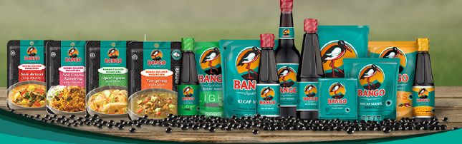
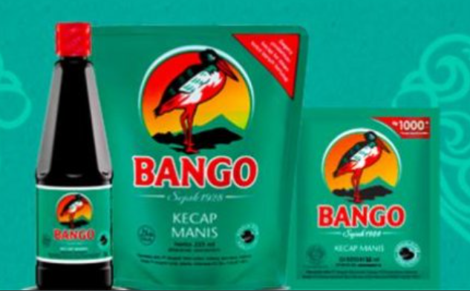
ASEAN JAPAN CONSULTING
調味料メーカー概要
会社概要 PT. Anugrah Setia Lestari https://www.daftarperusahaan.com/bisnis/anugrah-setia-lestari-pt http://bango.co.id/
会社住所 | Graha Unilever、Jl。BSD Boulevard Barat Green Office Park Lot 3、BSD City、Tangerang15345
連絡先 | +62 260 490102 | Email ✉ |  | https://www.facebook.com/151512498291019
設立年 | 1928年 設立 資本金 不明 | 従業員数 |  | 約 500 名~
代表者名 | Eppy Kartadinata | 株主構成 |  | Indonesia 100%(ユニリーバ傘下)
2020年の業績 | 不明 推定 ユニリーバの5% 1.5億USドル
主要取扱い製品 | Seasoning Sauce シーズニングソース ソイソース
主要ブランド | 商品写真 |  | Ranking 取扱い商品 |  | Share (%)
 |  |  | 1 Soy Sauce ソイソース |  | その他
備考・補足事項 | アヌガラウ・セティア・レスタリ社は“Bongo”ブランドの調味料を製造・販売する。インドネシアの老舗醤油メーカーで1928年創業である。同社の醤油は独特のパームシュガー味を追加することによってインドネシア国内で人気である。キャップマヤメンジャンガン醤油は、オリジナルのマジャレンカ醤油で、濃厚な大豆の味わいに加えて、保存性があり、最長2年も保存可能である。Maja Menjangan Kecapは、さまざまなサイズのビール瓶にパッケージされていて、 140 ml、250 ml、300 ml、500 ml、600 mlの製造工場はチレボン、カラワン、クニンガンにもある。 https://id.wikipedia.org/wiki/Bango_(merek)
©www.asean-j.net

Slide 19
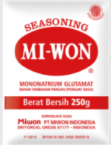
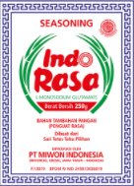
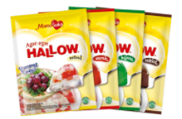
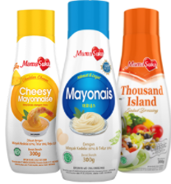
ASEAN JAPAN CONSULTING
調味料メーカー概要
会社概要 PT. Miwon Indonesia https://miwon.co.id/in/index/en, https://www.mamasuka.com/
会社住所 | JI. Perintis Kemerdekann No. 1-3 Pulo Gadung, Jakarta 13260
連絡先 | +62 021 4786 3124 | Email ✉ |  | ho.miwonjkt@miwon.co.id
設立年 | 1973年 設立 資本金 不明 | 従業員数 |  | 約 800名 https://bit.ly/3ESnnTT
代表者名 | Mr. Lim Duk Jin | 株主構成 |  | 不明
2020年の業績 | 売上 4,450,831,442,835 IDR 4兆4508億3144万ルピア 3億1179万USドル 引用:http://www.businesskorea.co.kr/news/articleView.html?idxno=60666
主要取扱い製品 | Umami Seasonings うま味調味料MSG Corn starch & Sweetener コーンスターチ、甘味料 Food Beverage 食品・飲料
主要ブランド | 商品写真 |  | Ranking 取扱い商品 |  | Share (%)
 |  |  | 1 Miwon 2 Makanan Pembuka & Penutup 3 Mayo & Dressing |  | その他
備考・補足事項 | PT.ミウォン・インドネシア PT.Miwon Indonesia社は、1973年に韓国で初めて工場を輸出し、インドネシアにPT.ミウォン・インドネシアを設立したほか、日本、米国、香港、その他の地域にも継続的にトレッドコアを設立するなど、グローバル化をリードしてきた大三工業。 ンドネシアには3つの子会社がある。 1. PT. Miwon Indonesia 2. PT. Jico Agung 3. PT. Aneka Boga Nusantrara
©www.asean-j.net

Slide 20
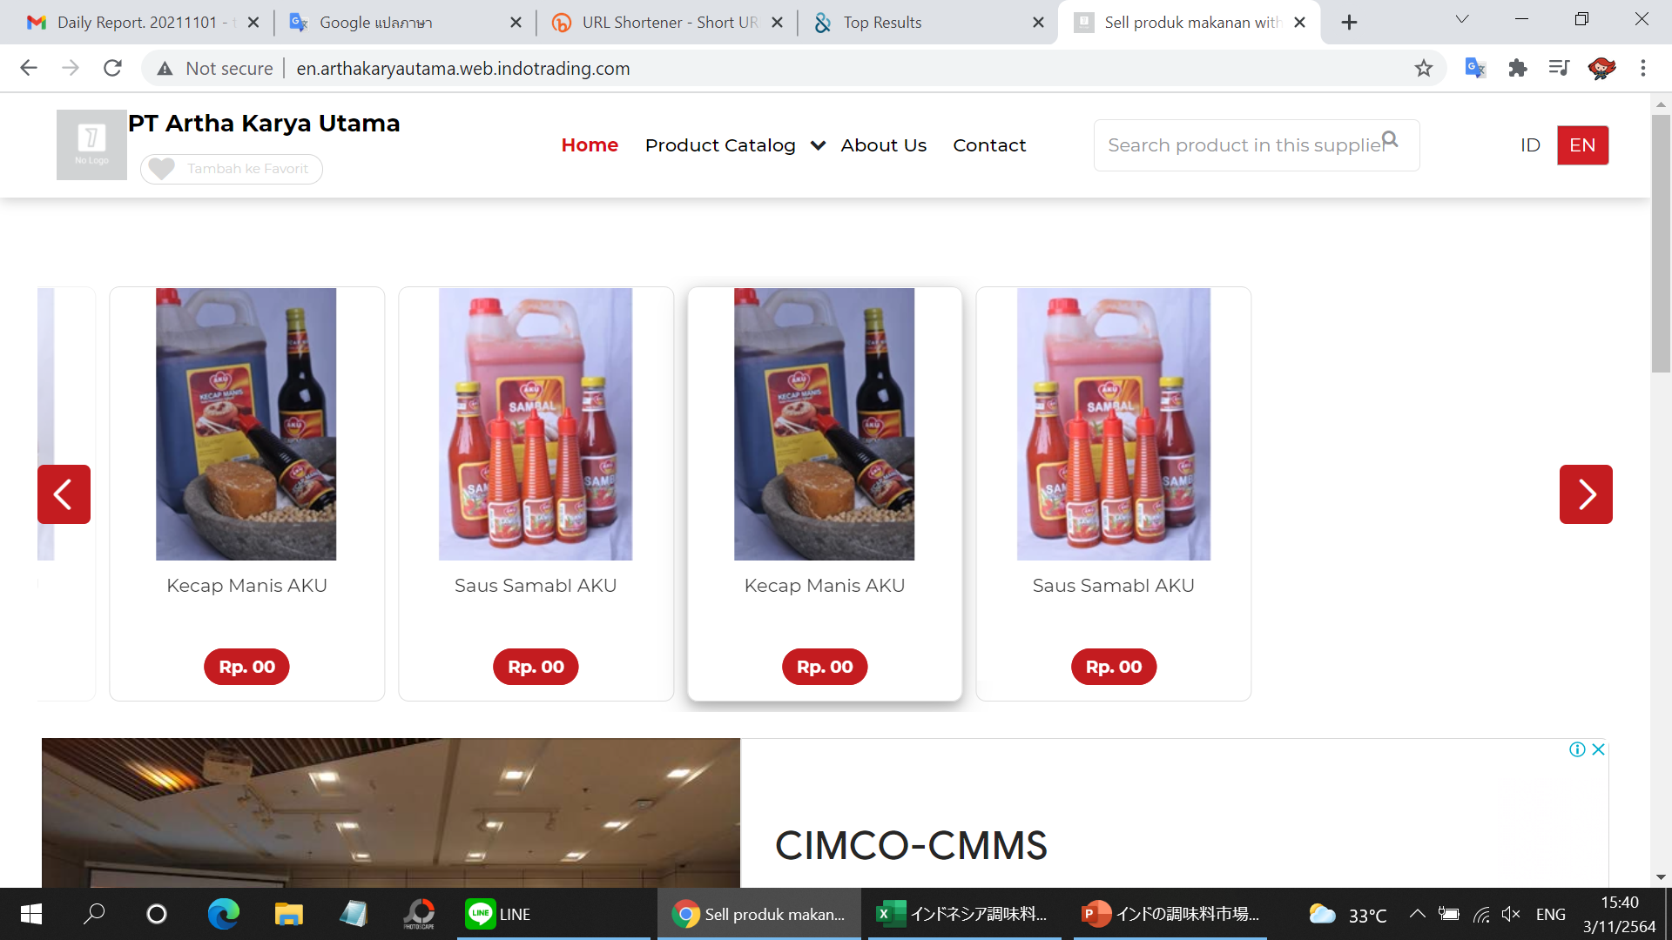
ASEAN JAPAN CONSULTING
調味料メーカー概要
会社概要 PT. Artha Karya Utama http://en.arthakaryautama.web.indotrading.com/
会社住所 | Jababeka Industrial Estate Tahap I Jl. Jababeka XII B Blok W25 Bekasi​, West Java , 17530 Indonesia
連絡先 | +62-2189840117 | Email ✉
設立年 | 2009年 設立 資本金 不明 | 従業員数 |  | 約 376名 https://bit.ly/3w9E75Y
代表者名 | Tjendikiawan Aluwi | 株主構成 |  | Indonesia 100%
2020年の業績 | 売上 約 1,046,940,450,000IDR 1兆0469億4045万ルピア 7300万USドル 引用:https://bit.ly/3w9E75Y
主要取扱い製品 | Seasoning Sauce シーズニングソース
主要ブランド | 商品写真 |  | Ranking 取扱い商品 |  | Share (%)
 |  |  | 1 Chili Sauce 2 Tomato Ketchup 3 Soy Sauce |  | その他
備考・補足事項 | PT. アルタ・カリヤ・ウタマ PT. Artha Karya Utama 社は、チリソース/サンバル、トマトケチャップ、ソイソース、その他のソースを製造する食品工場である。同社の工場では、近代的な技術を用いて製品を製造している。
©www.asean-j.net

Slide 21

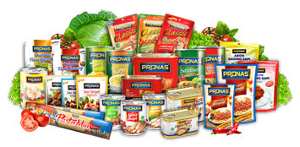
ASEAN JAPAN CONSULTING
調味料メーカー概要
会社概要 PT. Bahtera Wiraniaga Internusa https://www.daftarperusahaan.com/bisnis/kecap-tin-tin https://pronas.co.id/
会社住所 | Jl. Raya Jatinegara Barat No.124, RT.7/RW.1, Bali Mester, Kecamatan Jatinegara, Kota Jakarta Timur, Daerah Khusus Ibukota Jakarta 13320,
連絡先 | +62 21 8564437 | Email ✉ |  | info@pronas.co.id
設立年 | 2000年 設立 資本金 不明 | 従業員数 |  | 約 200名 https://bit.ly/2YgGKGC
代表者名 | Alpius Warau | 株主構成 |  | Indonesia 100%
2020年の業績 | 売上 不明 推定 1000億～5000億ルピア 600万～3500万USドル 引用先：https://www.idnstore.tw/id/company-profile/bahtera-wiraniaga-internusa-pt-1
主要取扱い製品 | Seasoning Sauce シーズニングソース Ready to Served 調理済みの加工食品 Ready to Cook 調理向けの調味料 Ready to Eat 即席食品
主要ブランド | 商品写真 |  | Ranking 取扱い商品 |  | Share (%)
 |  |  | Bolognese Sauce With Beef Meat Spaghetty Bolognese Sauce With Chicken Meat Teriyaki Sauce Barbeque Sauce |  | その他
備考・補足事項 | PT.バテラ・ウィラニアガ・インターヌーサ PT. Bahtera Wiraniaga Internusa社は、プロナス社の製品を販売するカレンマカン・ディストリビュータの代表的な企業である。インドネシア調味料大手の1つである。インドネシア国内の缶詰、冷凍食品の製造大手である。
©www.asean-j.net

Slide 22


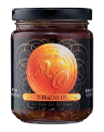
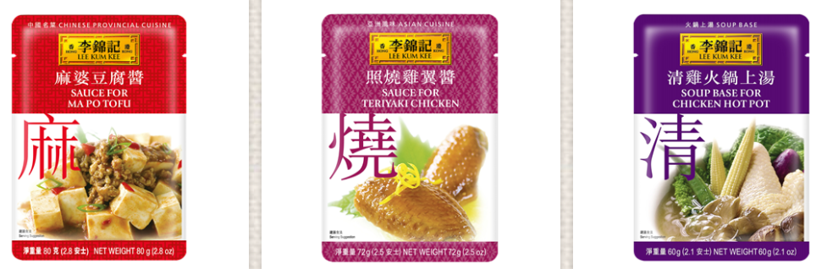
ASEAN JAPAN CONSULTING
調味料メーカー概要
会社概要 PT. Sukanda Djaya (Lee Kum Kee) https://id.lkk.com/ https://sukandadjaya.com/
会社住所 | Kawasan Industri MM 2100, Jl. Irian No.2, Danau Indah, Kec. Cikarang Bar., Bekasi, Jawa Barat 17520, Indonesia
連絡先 | +62 21 8981246 | Email ✉ |  | https://sukandadjaya.com/principal/
設立年 | 1974年 設立 資本金 不明 | 従業員数 |  | 約 88名 https://bit.ly/3qeP6ud
代表者名 | Norman Chen | 株主構成 |  | Indonesia 100%
2020年の業績 | 売上 約 243,728,150,000IDR 2437億2815万ルピア 1700万USドル 引用:https://bit.ly/3qeP6ud
主要取扱い製品 | Seasoning Sauce シーズニングソース
主要ブランド | 商品写真 |  | Ranking 取扱い商品 |  | Share (%)
 |  |  | Oyster Sauce Convenience Sauce Cooking and Dipping Sauces Gourmet Sauce Menu-oriented Sauce Soy Sauce |  | その他
備考・補足事項 | PT.スカンダジャヤ(李錦記) PT.Sukanda Djaya（Lee Kum Kee）社は、インドネシアの外食産業、小売業、卸売業、QSR、ケータリング、ヘルスケア業界向けに冷蔵食品を販売、マーケティング、流通させている国内大手企業である。製品群には、日本、イタリア、米国、フランス、オーストラリア、ニュージーランド、ノルウェーからの輸入冷蔵・乾燥品に加えて、親会社であるPT.ダイヤモンドコールドストレージ社が製造しているハウスブランドも含まれている。
©www.asean-j.net

Slide 23

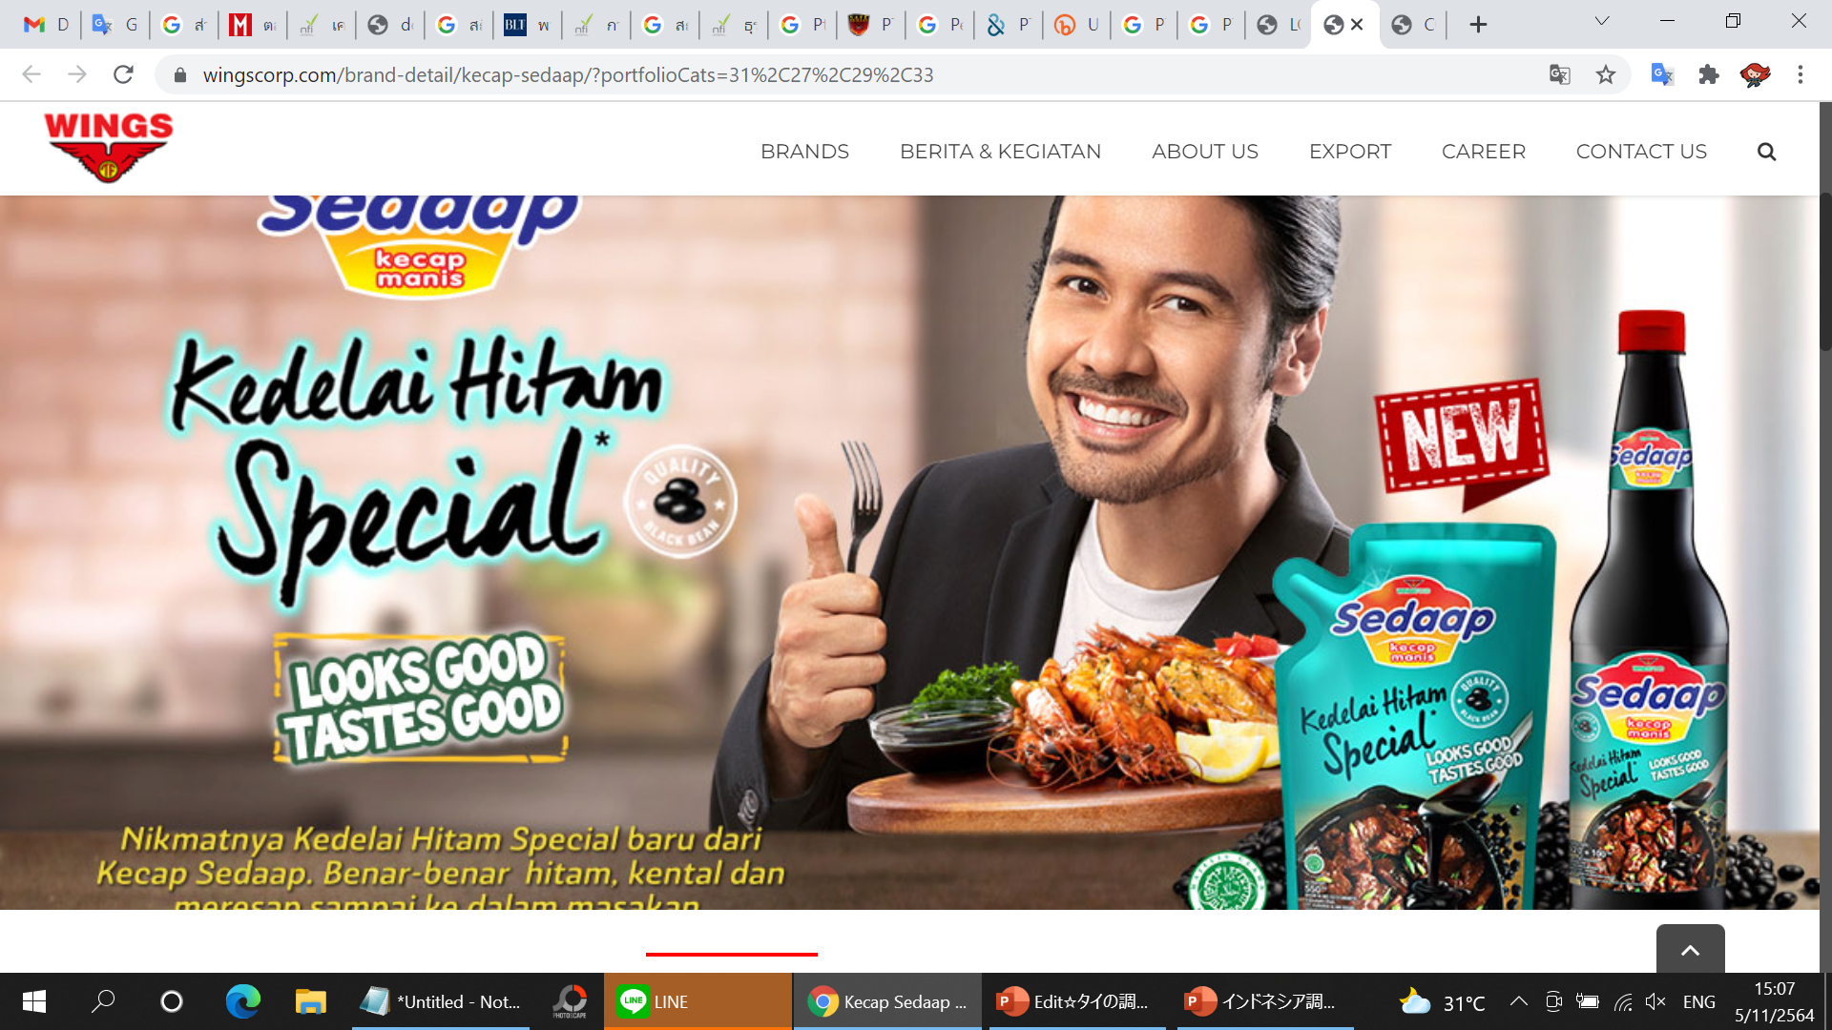
ASEAN JAPAN CONSULTING
調味料メーカー概要
会社概要 PT. Sriwijaya Alam Segar https://bit.ly/3GTEeYf https://bit.ly/3EMpNDz
会社住所 | 5P2M+59H, Sukajadi, Talang Kelapa, Banyu Asin Regency, South Sumatra 30961, Indonesia
連絡先 | +62 711 824044 | Email ✉ |  | https://wingscorp.com/contact-us/
設立年 | 2005年 設立 資本金 不明 | 従業員数 |  | 約 1,200名 https://bit.ly/3EOIoii
代表者名 | John Michael Sutanto | 株主構成 |  | Indonesia 100%
2020年の業績 | 売上 不明 500万～800万USドル
主要取扱い製品 | Seasoning Sauce シーズニングソース その他には即席食品などを製造している。
主要ブランド | 商品写真 |  | Ranking 取扱い商品 |  | Share (%)
 |  |  | 1 Sweet Sauce 甘味ソース |  | その他
備考・補足事項 | PT.スリウィジャヤ・アラム・セガー PT. Sriwijaya Alam Segar社は、インドネシアの南スマトラ州にあり、その他の食品製造業に属している。全拠点で合計1,200人の従業員を擁している。(従業員数は推定値である）。) 同社の企業ファミリーは7社である。
©www.asean-j.net

Slide 24
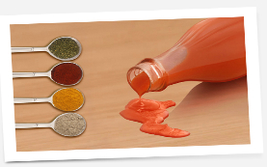
ASEAN JAPAN CONSULTING
調味料メーカー概要
会社概要 PT. Mitratama Rasa Sejati http://www.rodamas.com/en/home
会社住所 | Jl. Kw. Industri No.5 - 7, Gandamekar, Tambelang, Bekasi, Jawa Barat 17530, Indonesia
連絡先 | +62 21 2939 3388 | Email ✉ |  | http://www.rodamas.com/en/contact
設立年 | 1994年 設立 資本金 不明 | 従業員数 |  | 約 300名 https://bit.ly/3CGc8xb
代表者名 | Ronny Budirahardjo | 株主構成 |  | Indonesia 100%
2020年の業績 | 売上 不明 500万～800万USドル
主要取扱い製品 | Seasoning Sauce シーズニングソース シーズニングソース その他にも物流、消費材、化学品、不動産、 ヘルスケア、資材、印刷包装なども手掛ける多角化企業である。
主要ブランド | 商品写真 |  | Ranking 取扱い商品 |  | Share (%)
 |  |  | 1 Chili Sauce チリソース |  | その他
備考・補足事項 | T. ミトラタマ・ラサ・セジャティ（MRS）T. Mitratama Rasa Sejati（MRS）社は、トマトケチャップやチリソースのほか、人気の高い乾燥調味料を製造している。MRSはトマトケチャップ、チリソース、人気のある乾燥調味料を製造しており、一部の製品はSasaというブランドで販売されている。ローカル、オリエンタル、ウェスタンのフレーバーを特徴とするすべての製品は、何百万人ものインドネシアの消費者の好みに合うように、最高品質の原材料を使って特別に作られている。ここでは、伝統と革新の間の微妙なバランスが守られている。また、インドネシアの小売市場だけでなく、急速に拡大している外食産業にもサービスを提供している。
©www.asean-j.net

Slide 25
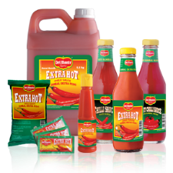
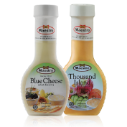
ASEAN JAPAN CONSULTING
調味料メーカー概要
会社概要 PT. Lasalle Food https://lasallefood.id/
会社住所 | jl. raya jakarta bogor km. 31 cimanggis, depok Depok, Jawa Barat16952
連絡先 | 0-2657-8601 | Email ✉ |  | customerservice@lasallefood.co.id
設立年 | 2002年 設立 資本金 不明 | 従業員数 |  | 約 370名～
代表者名 | 不明 | 株主構成 |  | Indonesia 100%
2020年の業績 | 売上 約 22,909,920,000IDR 229億0992万ルピア 160万USドル 引用:https://www.owler.com/company/lasallefood
主要取扱い製品 | Seasoning Sauce シーズニングソース その他にはシロップで市場シェアの高いブランドを展開している。
主要ブランド | 商品写真 |  | Ranking 取扱い商品 |  | Share (%)
 |  |  | 1 Chili Sauce チリソース 2 Tomato Ketchup ケチャップ |  | その他
備考・補足事項 | PT. アルタ・カリヤ・ウタマ PT Lasallefood Indonesia社は、2002年にPT Suba Indahの事業を買収して設立された。過去18年間で、小売市場や外食産業の主要ブランドを継続的に開発したことにより、PT Lasallefood Indonesiaの事業は約8.5倍に拡大した。
©www.asean-j.net

Slide 26
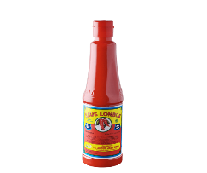
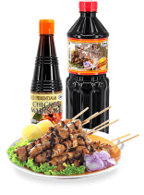
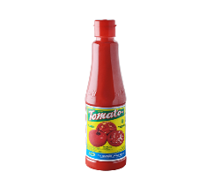
ASEAN JAPAN CONSULTING
調味料メーカー概要
会社概要 CV. Subur Jaya Abadi https://sjafood.co.id/contact
会社住所 | Ngelom Megare 536 Taman Sepanjang, Sidoarjo, Surabaya 60245
連絡先 | +62 31 788 1324 | Email ✉ |  | cs@sjafood.co.id
設立年 | 1989年 設立 資本金 不明 | 従業員数 |  | 約 100名 https://bit.ly/3k0JkZd
代表者名 | 不明 | 株主構成 |  | Indonesia 100%
2020年の業績 | 売上 不明 100万～300万USドル
主要取扱い製品 | Seasoning Sauce シーズニングソース
主要ブランド | 商品写真 |  | Ranking 取扱い商品 |  | Share (%)
 |  |  | 1 Chili Sauce チリソース 2 Tomato Ketchup トマトケチャップ 3 Soy Sauce ソイソース |  | その他
備考・補足事項 | CV. スブル・ジャヤ・アバディ CV. Subur Jaya Abadi社は、1989年に設立された食品専門メーカーである。謙虚に変身を始めたTIRTO SANTOSO氏は、15年以上の経験と献身的な努力でこの食品事業を発展させてきた。現在、SJA食品は、インドネシア市場の需要に応えるため、東ジャワ州シドアルジョでトマトソース、サンバルソース、甘口醤油、醤油を製造する有名なメーカーに成長した。
©www.asean-j.net

Slide 27

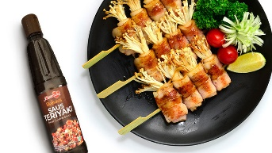
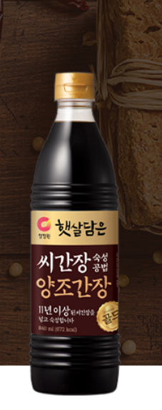

ASEAN JAPAN CONSULTING
調味料メーカー概要
会社概要 PT Aneka Boga Nusantara https://www.miwon.co.id/in/food-and-beverage/en
会社住所 | Jl. Surya Utama No. I - 25B, Kutanegara, Kec. Ciampel, Kabupaten Karawang, Jawa Barat 41361, Indonesia
連絡先 | +622678638007 | Email ✉ |  | https://bit.ly/3bJf7sZ
設立年 | 1995年 設立 資本金 不明 | 従業員数 |  | 約 125名 https://bit.ly/3kaJ7Tk
代表者名 | Mr.Jang Hoon | 株主構成 |  | Indonesia 100%
2020年の業績 | 売上 不明 推定 50億～150億ルピア 35万～105万USドル PT Miwon Indonesia 社の納税額Rp 3億9,610万ルピア (法人税22%) https://petrokimia-gresik.com/news/setor-rp-4-92-miliar-petrokimia-gresik-jadi-pembayar-pajak-terbesar-di-gresik
主要取扱い製品 | Seasoning Sauce シーズニングソース https://www.mamasuka.com/
主要ブランド | 商品写真 |  | Ranking 取扱い商品 |  | Share (%)
 |  |  | Delisaos Soy Sauce Delisaos Chilly Sauce |  | その他
備考・補足事項 | PT.アネカ・ボガ・ヌサンタラ PT.Aneka Boga Nusantara社は、創造性に富み、衛生的で高品質な食品や飲料に対するインドネシアの消費者の需要の発展と向上に対応するために設立された。同社は、韓国資本のミウォングループ・インドネシアの研究開発によって開発された独創的な食品・飲料製品の生産を行っている。
©www.asean-j.net

Slide 28


ASEAN JAPAN CONSULTING
調味料メーカー概要
会社概要 CV. Niki Harum https://www.facebook.com/saosnikiharum/
会社住所 | Jl. Buja Limbangan Km. 3 Masiran, Desa Kaligading Kendal​, Central Java , 51381 Indonesia
連絡先 | +62 858-8065-9700 | Email ✉ |  | robbynikiharum@yahoo.com
設立年 | 1995年 設立 資本金 不明 | 従業員数 |  | 約 100名 https://bit.ly/3CHEjvS
代表者名 | Santoso Sutanto | 株主構成 |  | Indonesia 100%
2020年の業績 | 売上 不明 35万～105万USドル
主要取扱い製品 | Chili Sauce チリソース
主要ブランド | 商品写真 |  | Ranking 取扱い商品 |  | Share (%)
 |  |  | 1 Chili Sauce チリソース |  | その他
備考・補足事項 | CV. ニキ・ハルム CV. Niki Harum社は、インドネシアの中央ジャワ州ケンダルに位置し、果物・野菜の保存および特殊食品製造業に属している。CV. NIKI HARUMは、全拠点で合計100名の従業員を擁している。
©www.asean-j.net

Slide 29

ASEAN JAPAN CONSULTING
調味料メーカー概要
会社概要 PT. Finindo Foods Indonesia https://pt-finindo-foods-indonesia.business.site/
会社住所 | Jl. Industri Batujajar Permai II no.15 Laksanamekar Padalarang Bandung Jawa Barat 40553 Indonesia
連絡先 | +62 22 6860880 | Email ✉ |  | https://bit.ly/3EF04gf
設立年 | 1995年 設立 資本金 不明 | 従業員数 |  | 約 90名 https://bit.ly/3waIuOg
代表者名 | Ricardo Gelael | 株主構成 |  | Indonesia 100%
2020年の業績 | 売上 不明 35万～105万USドル
主要取扱い製品 | 1. Saos Sambal & Saos Tomat サンバルソースとトマトソース 2. Berbagai Macam Selai Buah 各種フルーツジャム 3. Berbagai Macam Acar さまざまな種類の漬物
主要ブランド | 商品写真 |  | Ranking 取扱い商品 |  | Share (%)
 |  |  | 1 Forsters Chili Sauce チリソース 2 Forsters Tomato Ketchup ケチャップ |  | その他
備考・補足事項 | PT. フィニンドフーズ・インドネシア PT. Finindo Foods Indonesia社は、インドネシアの西ジャワ州バンドンに位置し、果物・野菜の保存および特殊食品製造業に属している。PT. Findo Foods Indonesiaは、全拠点で90名の従業員を擁している。
©www.asean-j.net

Slide 30

ASEAN JAPAN CONSULTING
調味料メーカー概要
会社概要 Kecap "Tin Tin" https://www.daftarperusahaan.com/bisnis/kecap-tin-tin
会社住所 | Jl Banyuresmi / Jl.guntur No.117, Garut, Jawa Barat Garut, Provinsi Jawa Barat
連絡先 | 0262 - 232 469 | Email ✉ |  | https://bit.ly/3mCFNC2
設立年 | 1993年 設立 資本金 不明 | 従業員数 |  | 約 50名 https://bit.ly/3mCFNC2
代表者名 | 不明 | 株主構成 |  | Indonesia 100%
2020年の業績 | 売上 不明 35万～105万USドル
主要取扱い製品 | Seasoning Sauce シーズニングソース
主要ブランド | 商品写真 |  | Ranking 取扱い商品 |  | Share (%)
 |  |  | 1 Sweet Sauce 甘味ソース |  | その他
備考・補足事項 | ケチャップ "ティンティン" Kecap "Tin Tin" 社は、1960年にガルトの甘口醤油のパイオニア企業のひとつであるティンティン醤油が製造され、ガルトの街のアイコンのひとつとなっている。天然成分の配合と衛生的な製造工程の積み重ねにより、ティンティン醤油は、ガルトの人々の舌に合う本物の味を持つ高品質な製品として知られている。
©www.asean-j.net

Slide 31




ASEAN JAPAN CONSULTING
調味料メーカー概要
会社概要 PT. Sarico Food https://www.instagram.com/kecapsarico/?hl=en https://bit.ly/2ZM1U0l
会社住所 | Jl. Tegalsari 2 Rt05 Rw02 Purworejo, Jawa Tengah
連絡先 | 087838877088 | Email ✉ |  | https://bit.ly/3CGtaLV
設立年 | 1993年 設立 資本金 不明 | 従業員数 |  | 約 50名 https://bit.ly/3CGtaLV
代表者名 | 不明 | 株主構成 |  | Indonesia 100%
2020年の業績 | 売上 不明
主要取扱い製品 | Seasoning Sauce シーズニングソース Kecap ”Sarico” ケチャップ・サリコ (ソイソース)
主要ブランド | 商品写真 |  | Ranking 取扱い商品 |  | Share (%)
 |  |  | 1 Sarico Soy Sauce ソイソース |  | その他
備考・補足事項 | サリコ・フーズSarico Foodsはインドネシア地場の調味料メーカーである。同社はソイソース、 ケチャップのSaricoブランドを展開している。通販ではトコペディア、ブカラパックの大手ECでも販売している。 https://www.bukalapak.com/p/food/bumbu/bumbu-mentah/fodmc9-jual-kecap-manis-sarico
©www.asean-j.net

Slide 32



ASEAN JAPAN CONSULTING
調味料メーカー概要
会社概要 Pabrik Saos Jempol Jaya. https://jempoljaya.webs.com/ https://bit.ly/3mFDH49 https://www.facebook.com/profile.php?id=100057268937937
会社住所 | Jl Yos Sudarso 51 Kota:Kediri Provinsi: Jawa Timur Indonesia
連絡先 | 088805018568 | Email ✉ |  | jempoljaya.sby@gmail.com
設立年 | 1993年 設立 資本金 不明 | 従業員数 |  | 約 50名 https://bit.ly/3mFDH49
代表者名 | 不明 | 株主構成 |  | Indonesia 100%
2020年の業績 | 売上 不明
主要取扱い製品 | Seasoning Sauce シーズニングソース
主要ブランド | 商品写真 |  | Ranking 取扱い商品 |  | Share (%)
 |  |  | 1 Chili Sauce チリソース 2 Tomato Ketchup トマトケチャップ |  | その他
備考・補足事項 | Jempol Jaya社はインドネシアでケチャップをメインに製造、販売を手掛けている。 トマトソース、スパイシーチリソース、ジェムポルジャヤなどの調味料を販売。厳選された材料で作られており、清潔さと品質が保証されている。インドネシアの料理、麺料理、チャーハン、キャップジャイなどに適している。
©www.asean-j.net

Slide 33


ASEAN JAPAN CONSULTING
調味料メーカー概要
会社概要 PT. Alam Aneka Aroma https://www.instagram.com/kecapsamyu/?hl=en
会社住所 | 3W5J+R8X, Citamiang, Sukabumi City, West Java 43143, Indonesia
連絡先 | 0858-8659-8095 | Email ✉ |  | https://bit.ly/3q3f839
設立年 | 1993年 設立 資本金 不明 | 従業員数 |  | 約 50名 https://bit.ly/3q3f839
代表者名 | 不明 | 株主構成 |  | Indonesia 100%
2020年の業績 | 売上 不明
主要取扱い製品 | Seasoning Sauce シーズニングソース
主要ブランド | 商品写真 |  | Ranking 取扱い商品 |  | Share (%)
 |  |  | 1 Soy Sauce ソイソース |  | その他
備考・補足事項 | Alam Aneka Aroma社はインドネシアの調味料・食品製造業者である。同社は西ジャワ州に本社を構え、 主にソイソースの製造を手掛けている。
©www.asean-j.net

Slide 34



ASEAN JAPAN CONSULTING
調味料メーカー概要
会社概要 Kecap Cap Jago (Kecap cap jago Cibenda) http://kecapcapjago.blogspot.com/
会社住所 | Cibenda, Parigi, Pangandaran, West Java 46393, Indonesia
連絡先 | +62 821-1811-9333 | Email ✉ |  | 不明
設立年 | 1993年 設立 資本 不明 | 従業員数 |  | 不明
代表者名 |  | 株主構成 |  | Indonesia 100%
2020年の業績 | 不明
主要取扱い製品 | Seasoning Sauce シーズニングソース
主要ブランド | 商品写真 |  | Ranking 取扱い商品 |  | Share (%)
 |  |  | 1 Soy Sauce ソイソース |  | その他
備考・補足事項 | ケチャップ・キャップ・ジャゴは、インドネシアの老舗ソイソース製造業者である。同社ではケチャップ・ジャゴ・ジャゴ製品、高品質の大豆からオリジナルの国産醤油を製造し、肉、スープ、野菜、その他の食品などのインドネシア料理に適しており、1990年代からの品質が維持されている。
©www.asean-j.net

Slide 35









ASEAN JAPAN CONSULTING
調味料メーカー概要
Company | Address | Seasoning | Image | Link
CV. Sahabat Bagindo | Jawa Timur 64213 | ソース調味料 |  | https://bit.ly/31gCDLQ
Saos Sumber Sari | Jawa Tengah | ソース調味料 |  | https://bit.ly/3bABvEG
Perusahaan Kecap Ikan Dorang | Jawa Timur | ソース調味料 |  | https://www.daftarperusahaan.com/bisnis/ikan-dorang-ud
PT. Himalaya Mitra Sukses | JALAN RAYA CANGKIR KM22 | 粉末調味料 |  | https://iditrix.com/himalaya-mitra-sukses/473066/
PT. Mangkok Mas | Jawa Tengah 50552 | ソース調味料 |  | https://bit.ly/3mPob5W
UD. Tirtosari | Jawa Tengah | ソース調味料 |  | https://www.indonesiayp.com/company/749505/Tirtosari_Orson_UD
PT. Pacific Perusahaan Kecap | Jawa barat | ソース調味料 |  | https://bit.ly/3GTaSJI
PD. Saos Mandala | Jawa Barat | 粉末調味料 |  | https://id-id.facebook.com/saos.mandala
Cap Maja Menjangan | Majalengka | ソース調味料 |  | https://www.instagram.com/challenge/?next=/majamenjangan/
インドネシア国内には他にも様々な調味料メーカーが存在するが、ウェブ上で確認、精査が難しい企業もあったため、上記に表としてまとめている。主にTokopedia、Shopee、Bukarapakなどの東南アジアで巨大なECサイト上で販売されている。
©www.asean-j.net

Slide 36
ASEAN JAPAN CONSULTING
タイ、ベトナム、インドネシア比較
 | タイ | ベトナム | インドネシア
総人口 | 6900万人 | 9300万人 | 2億3000万人
平均年齢 | 38歳 | 31歳 | 29歳
GDP総規模(2018) | 4,872億USドル | 2,372億USドル | 1兆0442億USドル
GDP成長率(2019) | +2.40% | +7.02% | +5.02%
一人当たりGDP | 7,817USドル | 2,785USドル | 4,135USドル
調味料市場規模 | 17億USドル | 23億USドル | 76億USドル
調味料市場成長率 | +5.8% | ＋6.3% | ＋5.2%
主な調味料メーカー (地場ローカル) | ハイQフーズ | マサン・コンシュマー | インドフード
 | ヤンワイユン | チョリメックス・フード | インドフードCBP
 | タイテパロット | アジアフードテクノロジー | マリザラサ・サリムムニ
 | スリーインターフーズ | ナムドュオン・インターナショナル | アヌガラウ・セティア
 | パンタイノラシン | ビエットホン・フレーバー | アルタ・カリヤ・ウタマ
市場の特徴 | タイ国内の市場では魚醤(ナムプラー)、チリソース、カレーペーストなどが食される。また大手調味料メーカーとしては、ハイQフーズ、ヤンワイユン、タイテパロット、スリーインターフーズ、パンタイノラシンなどの企業がシェアを持つ。外資は味の素、ネスレなどが強い。 | ベトナム国内の市場では魚醤(ニュクマム)、チリソースなどが食される。また大手調味料メーカーとしては、マサン・コンシュマーがシェアが高く、チョリメックス、アジアフードテクノロジー、ナムドュオン、ビエットホンなどが大手企業である。外資はユニリーバ、味の素、ネスレなどが強い。 | インドネシアの国内の市場では ソイソース、フィッシュソース、ケチャップなどが上位で食される。 大手調味料メーカーとしては インドフード、インドフードCBP、マリザラサ、アヌガラウ、アルタカリヤウタマなどが並ぶ。 外資はユニリーバ、ネスレなどが強い。
【ctrl+f】⇒検索＆置換
かっこ全角（） ⇒ 半角()
✖です ます でした ました 等 ⇒◎～である。 ～であった。
✖お客様 ⇒ ◎顧客
✖弊社・当社 ⇒◎同社
（特に、企業概要ページの備考欄文章は、「同社」に直す。）
・ページ番号 左下に統一。
©www.asean-j.net

